Slide 1
1.Gun
Kurulum, gereksinim ve lisans bilgileri
ArcObjects Yapısı ve geliştirici kaynakları
ArcEngine kontrolleri
Com Programlama
.NET programlama temelleri
Object Model Diagramını anlamak
ArcEngine ile harita ve katmanlarla çalışmak.

Slide 2
1. Kurulum, gereksinim ve lisans bilgileri
(Geliştirici İçin)
ArcObject kütüphanesini destkeleyen geliştirme ortamlarından biri ( MS Visual Basic 6.0,MS Visual C++, Java, .NET)
ArcView yada ustu (Editor , Info) yada ArcEngine DeveloperKit
(Önemli:Kurlum sırası yukardaki gibi olmalıdır.)

Slide 3
Kullanıcı İçin
ArcView veya üstü yada ArcGIS Engine Runtime lisansı
N1:ArcView yada üstü veya ArcEngine Developer Kit arasındaki fark geliştirme ortamında, Engine sdk kurulu ise componentler geliştirme ortamına register olur, ArcView yada üstü lisanlarda ise componentler gelmemektedir.
N2: Java icin geliştirme ortamı Eclipse dir.

Slide 4
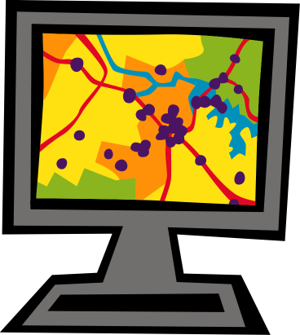

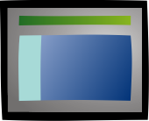

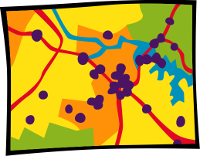
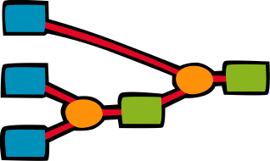

2.ArcObjects Yapısı ve geliştirici kaynakları
Applications
ArcGIS Desktop
ArcGIS Engine
ArcGIS Explorer
Web
Mapping
Application
ArcGIS
Mobile
Desktop
Developer Kit
Engine
Developer Kit
API
API
SDK
.NET
COM
.NET
COM
.NET
.NET
Java
.NET
C++
Java
ArcObjects
ArcGIS
Server
ArcGIS Online
Server
Developer Kit
Services
.NET
COM
ArcWeb Services
Java
API
ArcSDE
technology
REST
J2ME
JavaScript
OpenLS
SOAP
Desktop
ArcSDE
Data
(Geodatabase)
Personal
for MS
Access
File
Personal
Workgroup
Enterprise
File

Slide 5
Geliştirici Kaynakları
Developer Help for .NET
OMDs
Samples
ESRI Object Browser
ESRI Library Locator
Kod Parçaçıkları (Code Snippets)

Slide 6
Ek Yardım Kaynakları
http://support.esri.com
Teknik makaleler
Sistem gereksinimleri
Servis packler ve yamalar
Scriptler ve örnekler
Tartişma forumları
ESRI teknik destek isteme, Hata bildirimi
http://edn.esri.com
ArcGIS Desktop Online

Slide 7
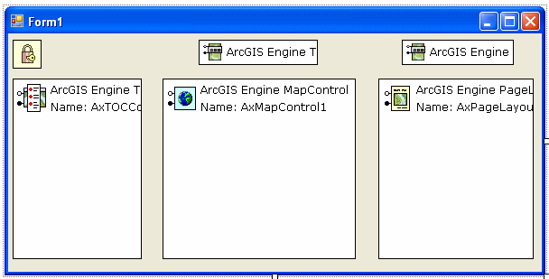
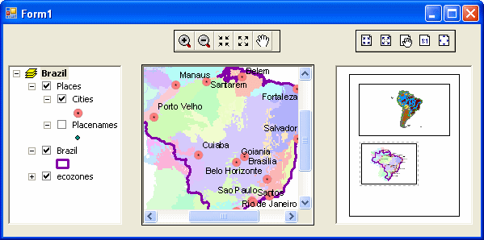
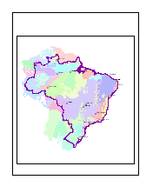
3.ArcEngine kontrolleri
Design time
PageLayoutControl
ToolbarControls
LicenseControl
Run time
TOCControl
MapControl
A

Slide 8
ArcEngine Kontrollerinin Avantajları
Proglama bilgisi gerektirmez
Prototipler ve testler için kullanılabilir.
Tool bardan sürükleyerek kullanılır
İnteraktif özellik pencelesi
Tool ve butonları kullanma
Var olan veriye erişim

Slide 9
MapControl
Harita dökümanı yükleme
Feature Class yükleme
Raster veri yükleme
Layer dosyaları yükleme
Shape file yükleme
Verileri görüntüleme ve analiz
Mouse ait eventlara üye olma

Slide 10
PageLayoutControl
Harita dökümanı yükleme
Feature Class yükleme
Raster veri yükleme
Layer dosyaları yükleme
Shape file yükleme
Tüm elementleri tek pencerede gösterir
Scale bar, lejand, Kuzey oku eklenebilir.
Çıktı alınabilir.

Slide 11
TOCControl
Buddy control ile diğer kontrollere bağlanır
Katmanları ve sembolleri gösterir
Görünebilirliği kontrol eder(yönetir.)
Sınırları: Katmanlar tekrar düzenlenemez
Default menusu yoktur.

Slide 12
ToolBarControl
Commandlar için taşıyıcıdır.
Butonlar ve toollar
Buddy kontol ile set edilir.
MapControl ve PageLayoutControl ile kullanılır.

Slide 13
4.Com Programlama
Class, nesne ve kütüphane tanımları
Com Programlamanın temelleri (Interface,
Polymorphism, Queryinterface “QI”)
Engine SDK componentleri kullanma
Class ve nesne
Bir class bir nesnenin dizaynı
diyebilir.
Map class
Map class
IMap
Layer
Layers
MapScale
Name

Slide 14
Bir objenin özelliklerini ve metodlarını tanımlar.
Class kutuphaneleri içinde depolanır.
Bir obje bir class ın örneğidir.

Slide 15
ArcObject Class Libraries
Classlar mantıksal olarak gruplandırılımıştır.
Extension ve lisans kullanılabilirliği kararı
Fonksiyonelliğe dayanarak gruplandırılmıştır. (System, Geometry etc.)
ArcGIS Desktop ve ArcEngine kütüphanesini SDK kullanır.

Slide 16
Yaygın kullanılan kütüphaneler
Carto : Haritaların yapılması ve gösterilmesi
Geodatabase: Veri üretimi ve erişimi
Geometry : geometri işlemleri
Geoprocessing : Buffer, Clip vs
Controls : Harita ve layerlarla çalışma

Slide 17
Önemli Terimler
Property (Özellik) : bir nesnenin karakteristik özelliğidir.
Method (Metod): bir nesnenin yapıtığı iştir. O iş te genel olarak o sınıfa hastır.
Event (Olay): bir olay, map üzerindeki seçili elemntlerin değişimi, mouse_click gibi

Slide 18
COM (Component Oject Model)
Programlama model interface leri kullanır
Objeler arası iletişimin tamamı interfaceler üzerinden yapılır.
Uygulamalara erişim dil bağımsızdır.
Tüm ArcObjects Class ları COM class ıdır.

Slide 19
COM Classları ve Interfaceler
Objeler bir yada daha fazla interface e sahip olabilirler
Metod ve propertyler mantıksal olarak gruplandırılmıştır.
Objeler arasından iletişim interfaceler kullanarak sağlanır.
Map
PageLayout
IMap
Name
IPageLayout
Page
AddLayer
SnapGrid
DeleteLayer
ZoomToWhole
Extent
IActiveView
Extent
Refresh
Refresh

Slide 20
Interface
Genel olarak kullanım amacı bir class içinde kullanım yada sınıf içerisinde gruplama gerektirecek property ve metodları kullandırmak amacıyla,
Kullanıcını erişmesi istenmediği yada class ın kendi içinde kullanabileceği propertylerden arındırmak, için kullanılırlar
Birden fazla class tarafından implement edilebilirler.

Slide 21
Polymorphism(Çok biçimlilik)
Farklı bir çok class aynı interface i gerçekleştirebilir.
Bu gerçekleştirme farklı olabilir ama gerçekleştirir.
Bir çok ArcObjects Class ı çokbiçimlilik gösterir.
Ornek : ILayer tüm layer tipleri
IElement tüm graphic elementleri gibi..

Slide 22
Query Interface
Bir class ın implemenet edebildiği iki interface birbirine (C# icin as operatoru ile) cast edilebilir (Explicit).
IMap map = new MapClass();
IActiveView av = map as IActiveView;
gibi,,

Slide 23
Örnek
Stereo
IStero myStereo;
myStereo = New Stereo
myStereo.Power = True
IStereo
Power
Volume
IMP3
Play (playlist)
Stop
ICD
Play
IMP3 myMP3;
myMP3 = myStereo 'QI
myMP3.Play("Alt Rock")
Skip
Stop
IRadio
FM
AM
Tuner (station)

Slide 24
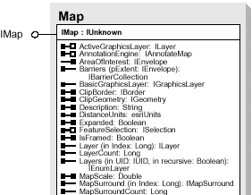
6.Object Model Diagramını anlamak
Coclasses
New keyword ile yaratılabilir. IMap map = new MapClass ();
Diğer objelerden elde edilebilir.
IMap map = mapdoc.ActiveView.FocusMap as IMap;
OMD sembol:
3D boyutlu dikdortgen

Slide 25
Classes
1.New keywordü ile yaratılamaz.
2.Diger objelerden örneklenir.
IRow row= table.CreateRow();
3. OMD 2 boyutlu dikdortgen ile gosterilir ancak gölgelendirme vardır.

Slide 26
Abstract Classes
1.Create edilemez yada örneklenemez
2.Genel olarak subclass ları tanımlamak için kullanılır.
3.Subclass ları abstract class ın interfacelerinden kalıtılmıştır. ILayer daki gibi
4.OMD ında 2 boyutlu ve class ismi yatık olarak yazılmıştır.

Slide 27
Sekiller
kuş
Yuva
Abstract
Coclass
tipinde
Birleşiminden oluş
Create eder
Çokluk
ilişki
Tavuk
*
Kuş tüyü
Coclass
Class
*
2
Yumurta
Class
_____
Kanat
Class

Slide 28
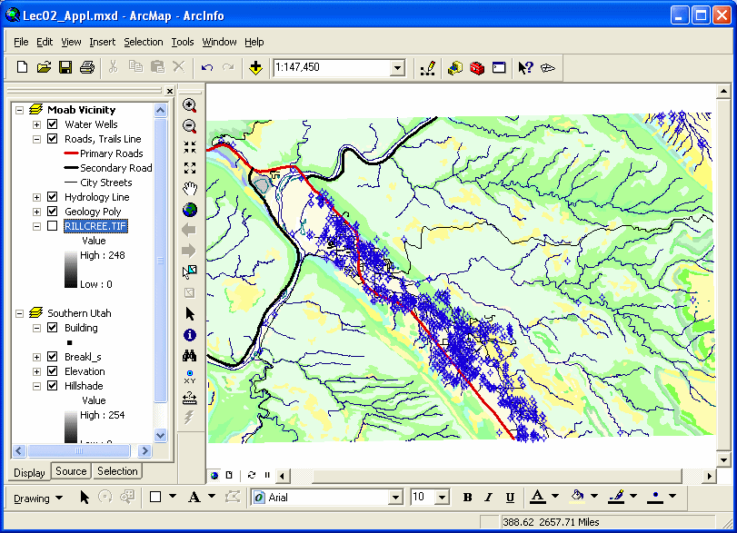
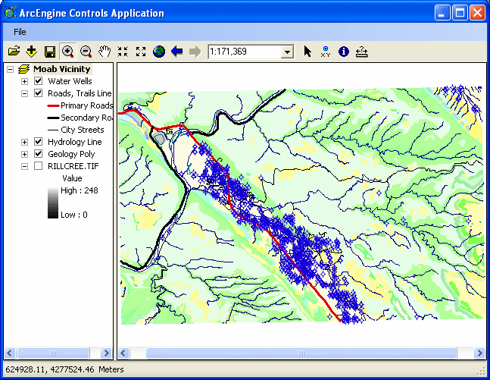
Ornek
ArcMap
MapDocument
*
Map
ArcGIS Engine
*
Layer
FeatureLayer
RasterLayer
D

Slide 29
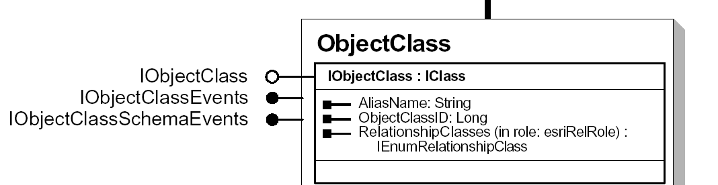
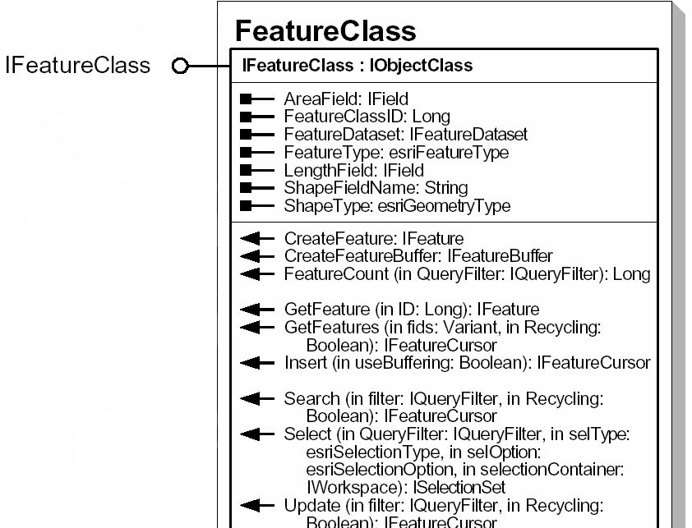
Interface Kalıtımı
QI olmanda As Operatoru olmadan,
IFeatureClass fc=
anyObjClass.FeatureClass;

Slide 30
7.ArcEngine ile harta ve katmanlarla çalışmak.
MapDocument içinde Maplere erişim
Mapler içinde layer lara erişim
Layer ın propertylerine erişim (FeatureClass, Table, Row...)

Slide 31
OMD dan
MapDocument
Dataset
*
Map
Carto
*
Geodatabase
Layer
Table
Carto Layer
FeatureLayer
0 … 1
FeatureClass
*
FeatureDataset

Slide 32
Erişim ile ilgili örnekler
Engine Uygulaması
Desktop Uygulaması (Button)

